Slide 1

МДОАУ «Детский сад №46 Фантазеры»
«Музыкальное воспитание дошкольников посредством ИКТ в современной информационной образовательной среде»
ПРОЕКТ
«Мир музыки»
Выполнил музыкальный руководитель Одинцова Екатерина Сергеевна

Slide 2



Участники проекта:
Воспитанники старших групп, педагоги
Руководитель проекта:
Одинцова Екатерина Сергеевна, музыкальный руководитель
Сроки реализации проекта:
январь – февраль 2025 года

Slide 3
Актуальность проекта:
Информатизация сегодня рассматривается как, один из основных путей модернизации системы образования. Это связано не только с развитием техники и технологий, но и, прежде всего, с переменами, которые вызваны развитием информационного общества, в котором основной ценностью становится информация и умение работать с ней, разработка проектов и программ, способствующих формированию человека современного общества.

Slide 4
Актуальность использования информационных технологий обусловлена социальной потребностью в повышении качества обучения и воспитания детей дошкольного возраста, практической потребностью в использовании ДОУ ИКТ.
Таким образом, в современном мире, освоение ИКТ- неотъемная потребность для каждого педагога.
Педагоги - музыканты должны идти в ногу со временем, стать для ребёнка проводником в мир новых технологий музыкального образования.

Slide 5
Цель проекта:
С помощью средств ИКТ:
приобщать детей к различным видам музыкальной деятельности, активизируя процесс формирования музыкальных способностей
воспитывать музыкальный вкус и кругозор дошкольников

Slide 6
Задачи:
Создание мультимедийных материалов для эффективного проведения музыкальных занятий
Повышение интереса к обучению через применение интерактивных приложений и игр
Приобщение детей к разным видам музыкальной деятельности, формируя восприятие музыки посредством ИКТ.

Slide 7
Ожидаемые результаты:
1. Повышение качества знаний дошкольников, а также общего и музыкального уровня развития детей
2. Оптимизация и информатизация учебного процесса для достижения устойчивых положительных результатов обучения, воспитания и развития дошкольников
3. Создание базы интерактивной дидактики по всем разделам музыкального воспитания и активное использование её, как наглядность, на музыкальных занятиях, тематических беседах, развлечениях и праздниках

Slide 8
Этапы реализации проекта:
Знакомство с композиторами
«Виртуальная галерея композиторов»
2. Знакомство с музыкальными жанрами «Океан китов»
3. Закрепление знаний музыкальных произведений «Долина песен»
4. Знакомство с музыкальными инструментами «Дом инструментов»
5. Итоговая квест-игра «Путешествие в Заколдованное королевство»

Slide 9
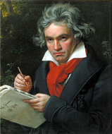
Знакомство с композиторами
Онлайн посещение «Виртуальная галерея композиторов»
https://nsportal.ru/detskiy-sad/distantsionnoe-obuchenie/2025/02/11/virtualnaya-galereya-kompozitorov
Игра «Угадай-ка»
интерактивная игра "угадай-ка" | Презентация к уроку (подготовительная группа): | Образовательная социальная сеть

Slide 10
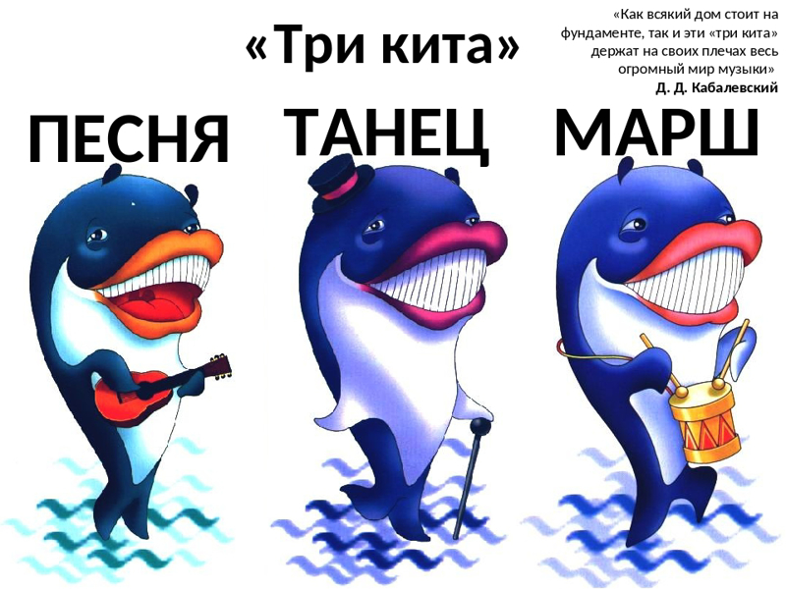
Знакомство с музыкальными жанрами
Сказка «Океан китов»
Сказка "Океан китов" | Презентация к уроку (подготовительная группа): | Образовательная социальная сеть
Музыкально-дидактическая игра «Песня, танец, марш»
музыкально-дидактическая игра песня танец марш | Презентация к уроку (старшая группа): | Образовательная социальная сеть

Slide 11

Закрепление знаний музыкальных произведений «Долина песен»
Интерактивная игра «Угадай мелодию»
Интерактивная игра &quot;Угадай мелодию&quot; | Презентация к уроку (подготовительная группа): | Образовательная социальная сеть

Slide 12
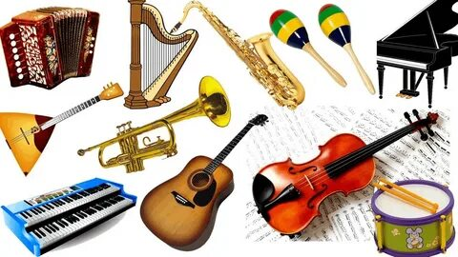
Знакомство с
музыкальными инструментами
«Дом инструментов»
Интерактивная игра «Найди пару»
Интерактивная игра "Найди пару" | Тест (подготовительная группа): | Образовательная социальная сеть
https://learningapps.org/watch?v=pfry8x2jj25

Slide 13
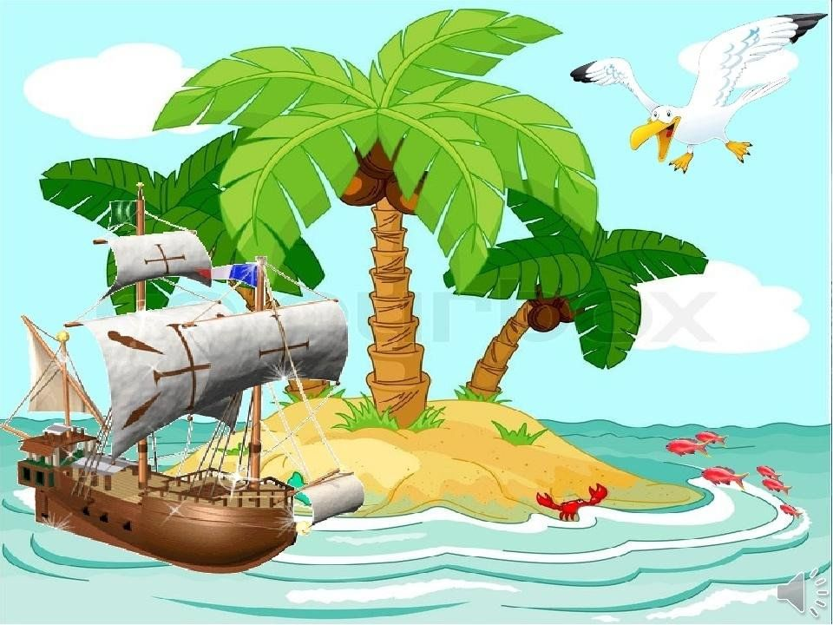
Квест-игра «Путешествие в Заколдованное королевство»
Итоговая квест-игра
Квест "Путешествие в Заколдованное королевство" | Образовательная социальная сеть

Slide 14
Заключение:
Наш опыт показывает, что использование современных информационных образова-тельных технологий:
делает обучение ярким, запоминающимся, интересным для детей
формирует эмоционально положительное отношение к образовательному процессу
повышает эффективность и качество образовательных программ
усиливает адаптивность системы образования к уровням и особенностям развития воспитанников
По итогам реализованного проекта «Мир музыки», мы достигли поставленной цели и получили ожидаемые результаты.

